Slide 1


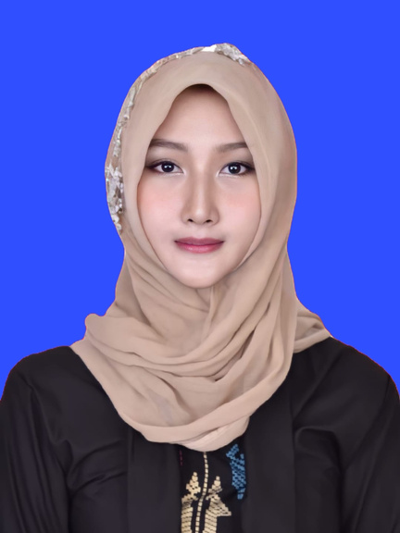













Winda Sari Surya
Bidan
Tanjung Medan, 28 Desember 1995
Perempuan
ABOUT ME
Belum Menikah
WNI
Islam
157 Cm
64 Kg
Saya adalah lulusan D4 Kebidanan di Universitas Tribhuwana Tunggadewi. Berpenampilan menarik, cekatan dalam bekerja. Saya menyukai interaksi dan bersosialisasi, kemauan untuk belajar dan memperbaiki diri. Siap bekerja kapan saja.
EXPERIENCES
Pengalaman Magang
Klinik Rawat Inap AL-BHASHIROH
Puskesmas Sumber Pucung
Puskesmas Ngantang
RSIA Haji Batu
EDUCATION
ABILITY
2010 – 2013
SMK Darul’Ulum 1 PONPES Darul’Ulum Peterongan
2013 - 2016
AKBID Wira Husada Nusantara Malang (D3)
2016 - 2017
Universitas Tribhuana Tunggadewi (D4)
Mampu beradaptasi dengan cepat
Mampu bekerja dibawah tekanan
Mampu bekerja dalam tim
Mampu berinteraksi dengan client
CONTACT
SKILL
0822 3141 3152
Penyuluh kesehatan
Konselor bagi pasien
Mengoperasikan komputer
Berbahasa inggris
windasarisurya@gmail.com
Windhasarysuryha
Tanjung Medan, Rt/Rw 003/005,Desa Tanjung Medan Kec. Tambusai Utara Kab. Rokan Hulu Riau

Slide 2
Winda Sari Surya
Bidan
Tanjung Medan, 28 Desember 1995
Perempuan
ABOUT ME
Belum Menikah
WNI
Saya adalah lulusan d4 Kebidanan di Universitas Tribhuwana Tunggadewi. Berpenampilan menarik, cekatan dalam bekerja. Saya menyukai interaksi dan berasosialisasi, kemauan untuk belajar dan memperbaiki diri. Siap bekerja kapan saja..
Islam
157 Cm
64 Kg
CERTIFICATE
Sertifikat magang
Klinik AL-BHASHIROH
Sertifikat workshop
Has taken Basic English course for 5 days
Participating the Study Visit at Dai hoc Y Duoc Thanh pho Chi Minh (University of medicine and Pharmacy at Ho Chi Minh City)
Peserta Orientasi Program & Study Visit Direktorat Jenderal Kesehatan Masyarakat Kementrian Kesehatan RI
Peserta Orientasi Program & Study Visit RS Pusat Pertamina
Peserta Orientasi Program & Study Visit DPR RI
Peserta Orientasi Program & Study Visit Pusat Data & Informasi (Kemenkes)
Peserta Orientasi Program & Study Visit Balitbangkes Kemenkes
Pengelolaan RSUD Menjadi BLUD, Strategi Peningkatan Capaian Rumah Sakit, Akreditasi, Sertifikasi RSUD dr. Sayidiman Magetan
Proses dan Implementasi Manajemen RSUD Dr. Sosodoro Djatikoesoemo Bojonegoro
EDUCATION
2010 – 2013
SMK Darul’lum 1 PONPES Darul’Ulum Peterongan
2013 - 2016
AKBID Wira Husada Nusantara Malang (D3)
2016 - 2017
Universitas Tribhuana Tunggadewi (D4)
CONTACT
0822 3141 3152
windasarisurya@gmail.com
Windhasarysuryha
Tanjung Medan, Rt/Rw 003/005,Desa Tanjung Medan Kec. Tambusai Utara Kab. Rokan Hulu Riau

